Slide 1
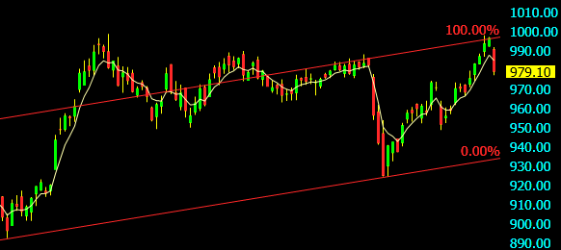
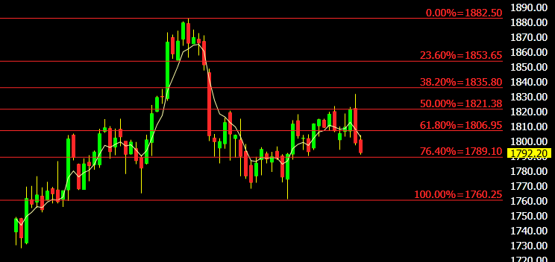
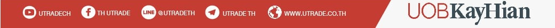
TFEX Strategy
7 January 2022
WAIT & SEE
S50H22
ยังคงชะลอดู จากมีความเสี่ยงเฟดขึ้นดอกเบี้ยเร็วกว่าคาด
จากความกังวลที่เฟดอาจเดินหน้าปรับขึ้นอัตราดอกเบี้ยเร็วกว่าคาด ส่งผลให้ราคาสินทรัพย์เสี่ยงที่ได้ประโยชน์จากเงิน QE และอัตราดอกเบี้ยต่ำในช่วงก่อนหน้า อาทิ หุ้น, crypto currency ปรับลงแรง คาดเป็นปัจจัยกดดันหลักต่อภาพรวมตลาดหุ้น เราแนะนำเพียง wait&see เพื่อรอดูพฤติกรรมเพิ่มเติม
Entry | Target | Stop loss
- | - | -
SHORT
GOH22
คาดดัชนีปรับลงจากความกดดันเรื่องเฟด
เรามองตลาดจะกลับมาให้น้ำหนักทิศทางการปรับขึ้นอัตราดอกเบี้ยเฟดมากขึ้นในปี 65 ซึ่งจะส่งผลลบต่อราคาทองคำ ระยะสั้นเรามีมุมมองที่เป็นลบมากขึ้น โดยประเมิน downside ที่เป็นไปได้โดยมี target อยู่ที่ $1780-1770
Entry | Target | Stop loss
1795-1805 | 1770-1760 | 1815
Analyst: Chaiwat Arsirawichai +662 659 8301
Thansin Klinthanom +662 659 8025

